Slide 1

Transporte Público e COVID-19 na RMR

Slide 2

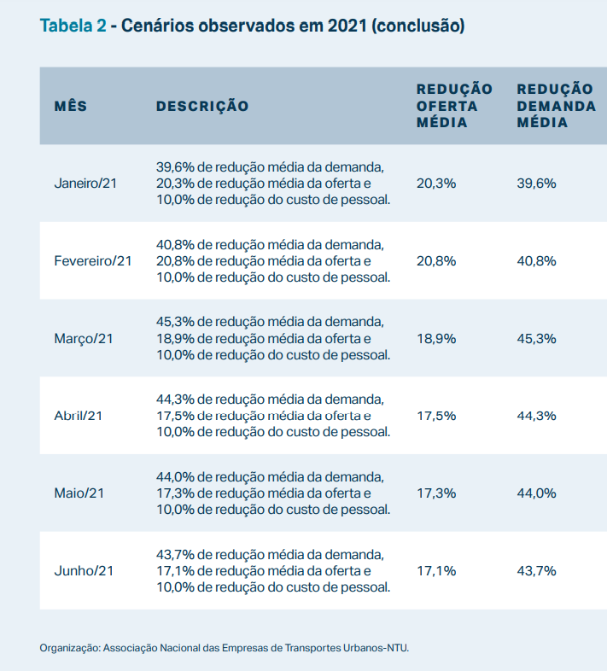
CENÁRIO NACIONAL
Média da oferta no Brasil até junho/2021 estava em 83% do serviço anterior à pandemia
Média da demanda estava em 56% da anterior à pandemia
Na RMR, 2022 se iniciou com demanda em 67% e oferta em 90%

Slide 3
PERNAMBUCO: REPERCUSSÃO DA COVID19 SOBRE PASSAGEIRO EQUIVALENTE DO STPP-RMR
PRÉ-QUARENTENA
JANEIRO/21
JANEIRO/22
DEMANDA: 100%
FROTA:100%
DEMANDA: 64%
FROTA: 75%
DEMANDA: 67%
FROTA:90%
mar/20 | mai/20 | nov/20 | jan/21 | mar/21 | nov/21 | jan/22
5.690.094 | 1.639.560 | 3.938.380 | 3.662.233 | 2.694.022 | 4.543.087 | 3.816.721
 | 29% | 69% | 64% | 47% | 80% | 67%

Slide 4
BALANÇO 2021
Tarifa entrou em vigência em 07/02/2021, com frota prevista de 1.879 veículos;
Governo de PE investiu R$ 185 milhões em 2021 no reforço de frota, que alcançou 2.184 veículos em 2021, aumento de mais de 300 veículos
Contratos de concessão passaram a prever regime específico para garantir maior oferta;
Aquisição antecipada de créditos do Vem Trabalhador para funcionários públicos até o fim da pandemia, nos moldes realizados por outras capitais.
Implantação do Horário-Social, com descontos no fora-pico de R$ 0,40 no Anel A e R$ 0,50 no Anel B
Implantação do VEM SOCIAL, com créditos gratuitos para desempregados na pandemia, alcançando 31 mil viagens/mês em novembro/21
Assinatura de Contrato de PPP para os Terminais e Estações em dezembro/21, com requalificação em 4 anos
Início de modelagem da nova licitação do STTP/RMR, com início de diálogo público até março /22.

Slide 5
Revisão tarifária 2022
Conselho Superior de Transportes Metropolitano – 11/02/2022

Slide 6
REVISÃO TARIFÁRIA 2022 – PREMISSAS E RESULTADOS
Premissas para estudo tarifário apresentado pelo CTM: Estudo Tarifário CSTM – Grande Recife Consórcio de Transporte
Revisão da tarifa pública de 9,69%, abaixo do IPCA de dezembro de 2020 a novembro de 2021, mesmo com impacto do Diesel de quase 60%.
Viabilizar ampliação de mais de 200 veículos na frota ao longo de 2022, chegando a 100% da frota anterior à COVID-19 e reforçando saída da pandemia:
Intensificar política pública de Horário Social (entre 9 e 11 horas da manhã e entre 13:30 e 15:30 horas da tarde), com objetivos de:
Ampliar uso do Sistema fora do horário de pico, reduzindo pressão no pico;
Reduzir custos com passagens para usuários que não têm Vale-Transporte ou outros benefícios
Desconto de R$ 1,00 em cada anel, alcançando, no ANEL A, tarifa de R$ 3,10 no horário fora-pico.

Slide 7
REVISÃO TARIFÁRIA 2022– HORÁRIO SOCIAL
66% da demanda possuem Vale-Transporte, Gratuidade ou Meia-Entrada
34% da demanda é de pagantes/Vem Comum

Slide 8
REVISÃO TARIFÁRIA 2022 – PRINCIPAIS IMPACTOS
Variação do Diesel de 59,59% até novembro/2021;
Variação de salários da mão-de-obra de 9,22%;
Ampliação da frota de 1.879 veículos da tarifa de 2021 para até 2.440 veículos para o ano de 2022. Atualmente, frota já está em 2.184 ;
Aumento do desconto fora-pico para R$ 1,00 no Anel A e no Anel B.
A tarifa técnica calculada para implantação desses efeitos é de R$ 4,45 no Anel A e R$ 6,10 no Anel B, o que representaria uma ampliação de 19,28%
Com a manutenção de subsídios e aquisição de vales pelo Governo do Estado, a tarifa pública proposta é de R$ 4,10 para o Anel A e R$ 5,60 para o Anel B, sendo no fora-pico R$ 3,10 no Anel A e R$ 4,60 no Anel B.
A proposta representa uma revisão de 9,69%, abaixo da inflação do ano de 2022, que foi de 10,06%.

Slide 9
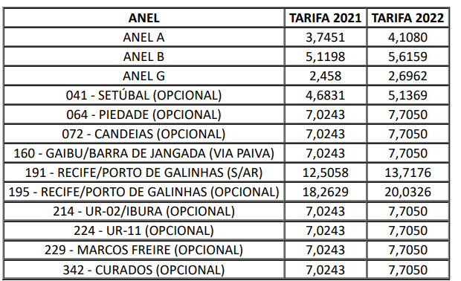
REVISÃO TARIFÁRIA 2022 – TARIFAS

Slide 10


